Slide 1
بوربوينت لكتاب المقرر للصف الرابع الابتدائي الفصل الدراسي الثاني 1443 هـ
خدمة للمعلمين / ات من أبناء وطني يسرني تقديم هذا العرض هدية لهم لسهولة التقديم عليه والشرح واستخدام القلم للشرح و التوضيح تماشياً مع خطة التعليم عن بعد سائلاً الله أن يرفع الغمة عن هذه الأمة .
قناتي بالتلجرام
sulimamath
@suliman21436
أعده : أ.سليمان علي المالكي- تعليم عسير

Slide 3
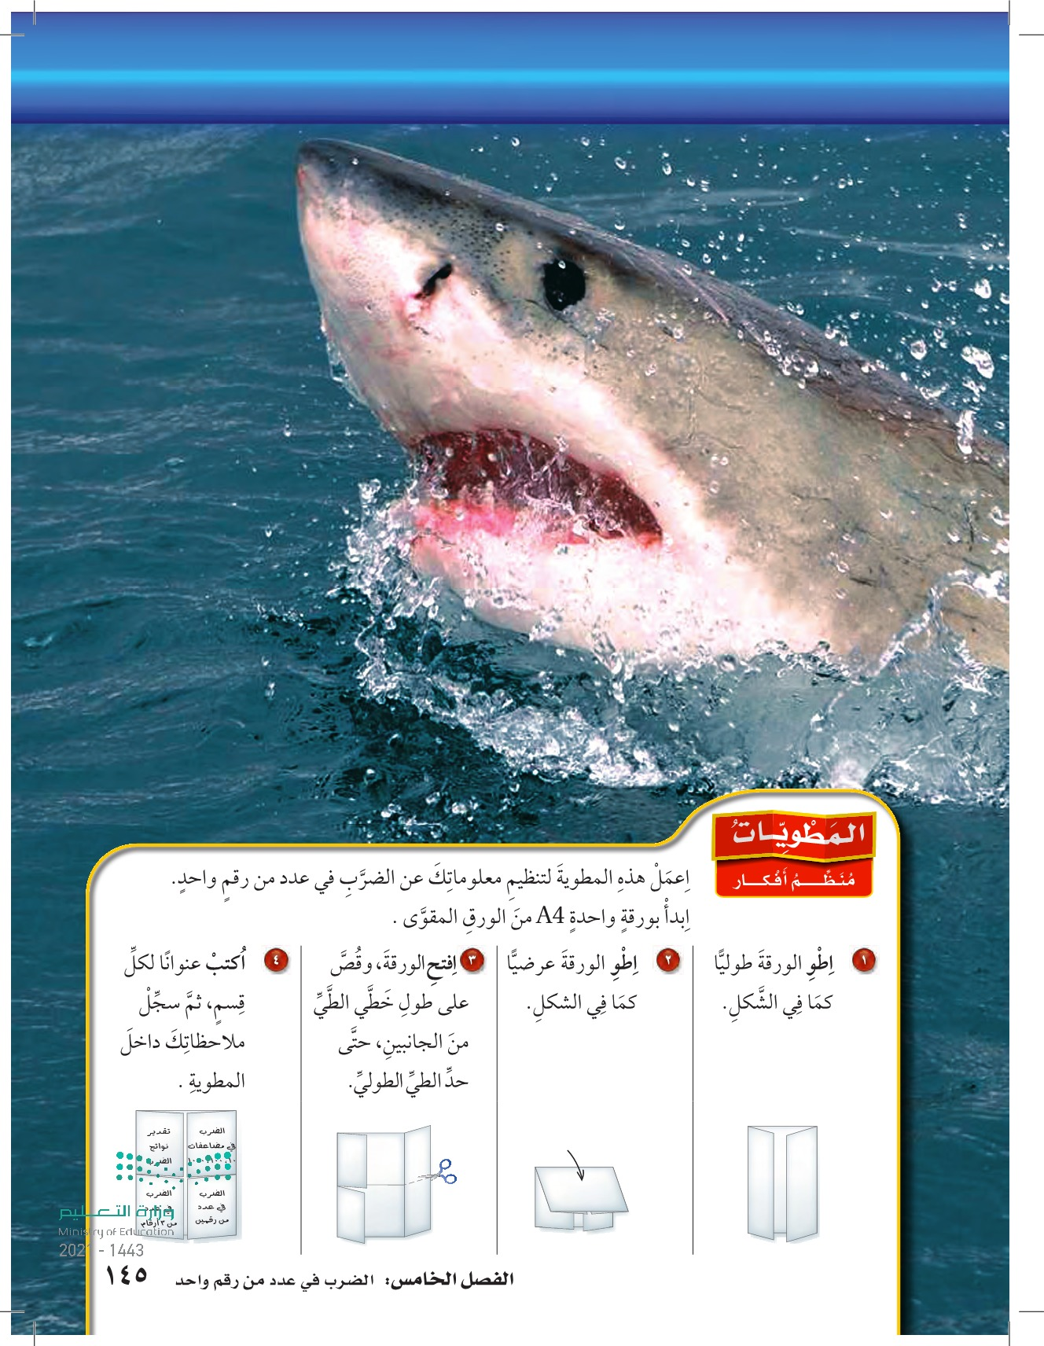

Slide 29
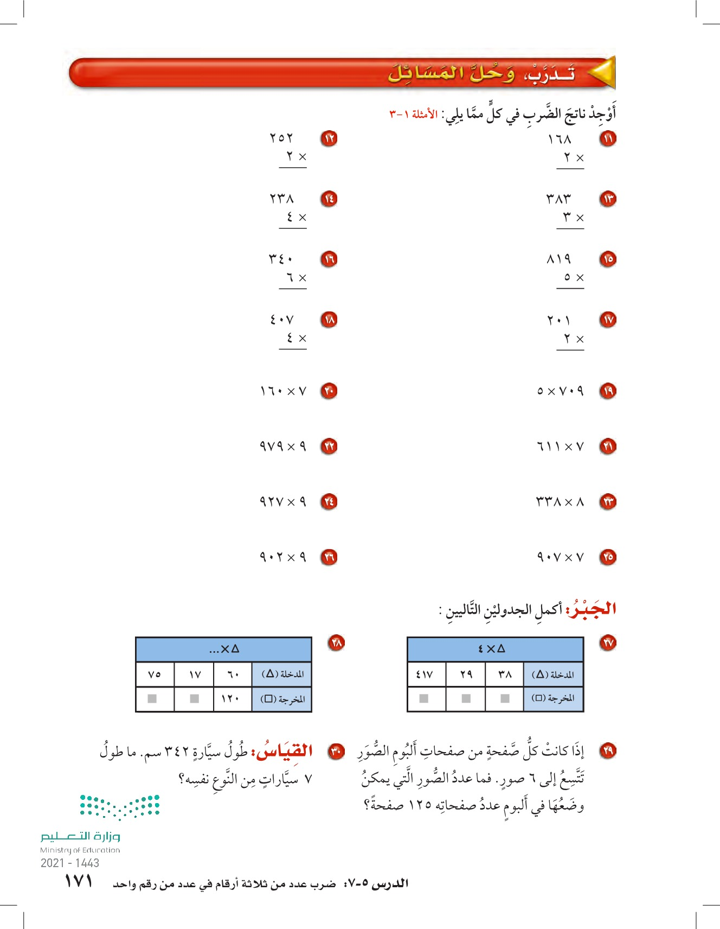

Slide 35
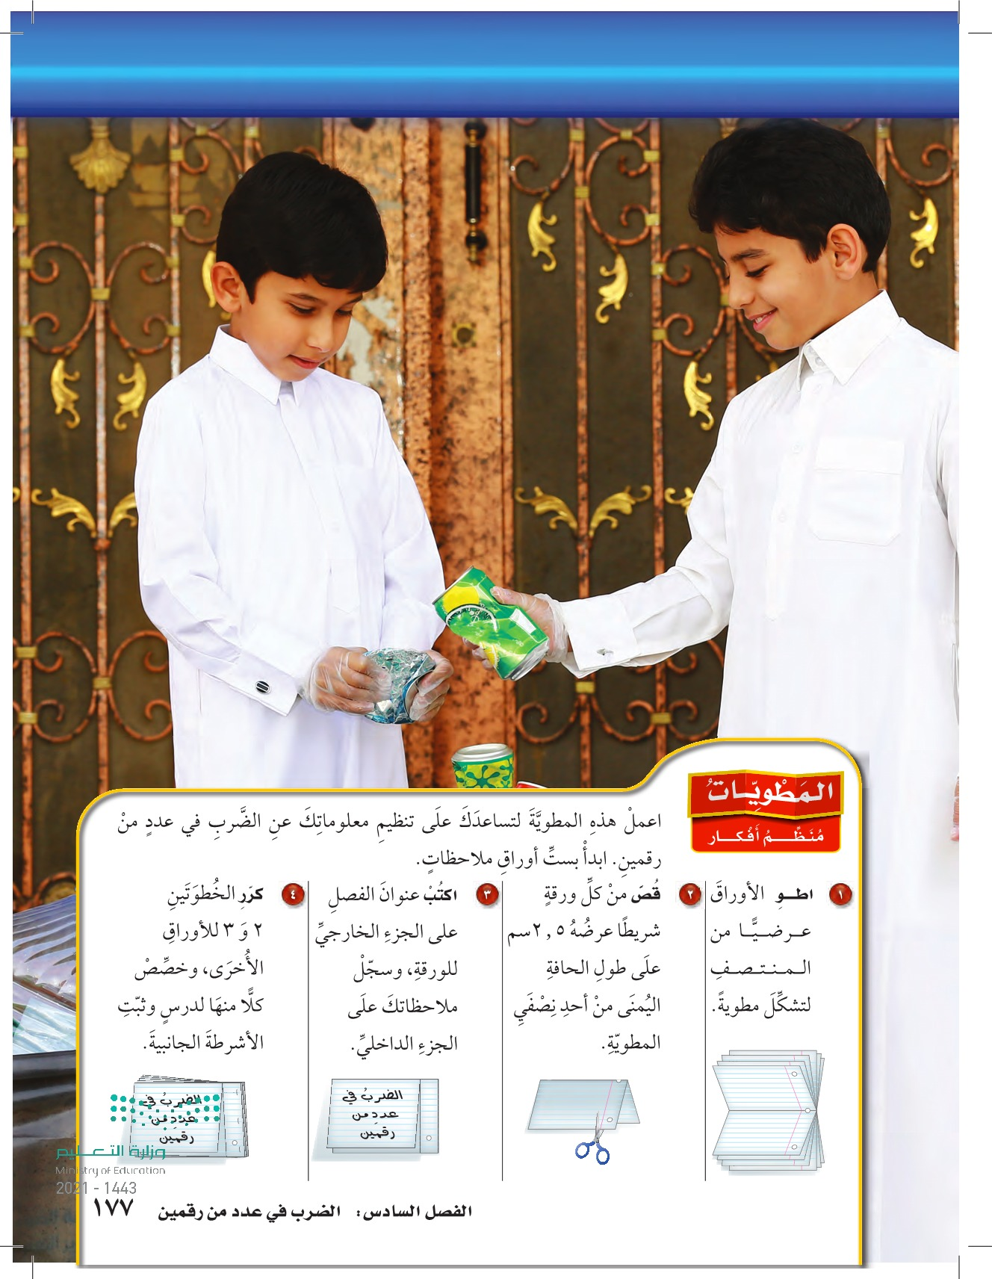

Slide 42
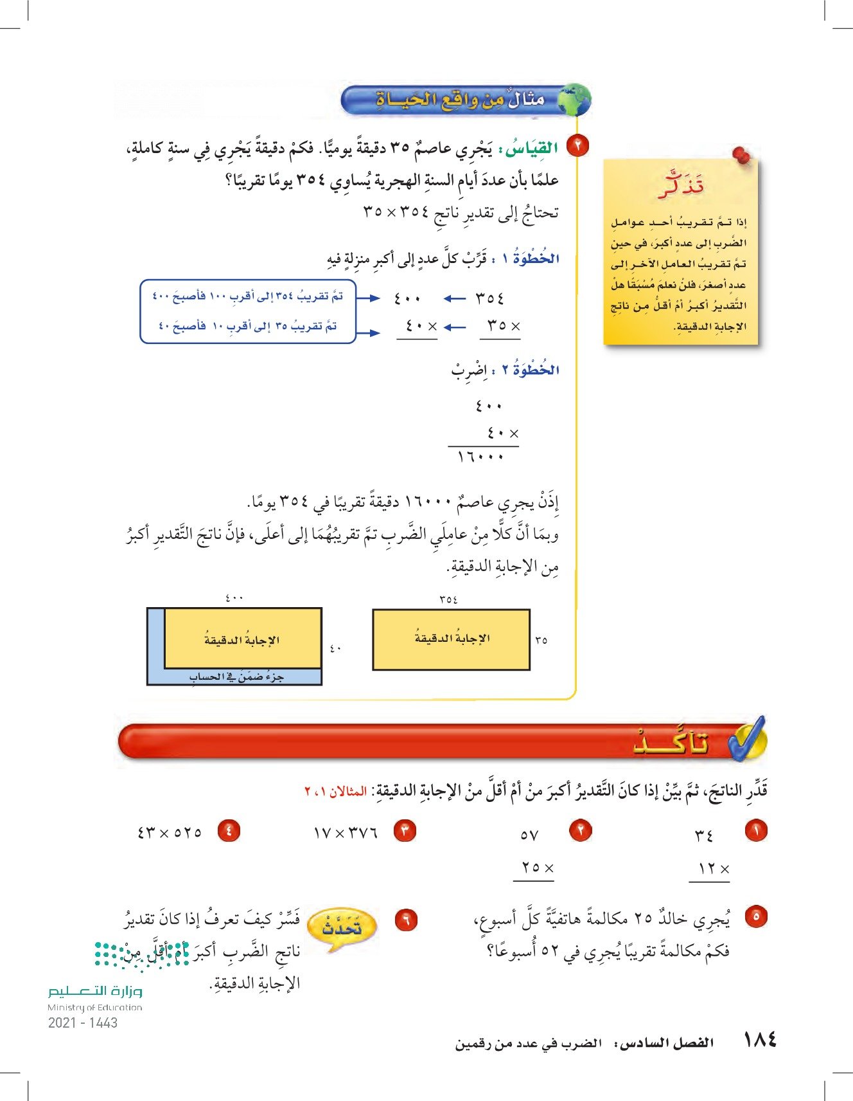

Slide 60
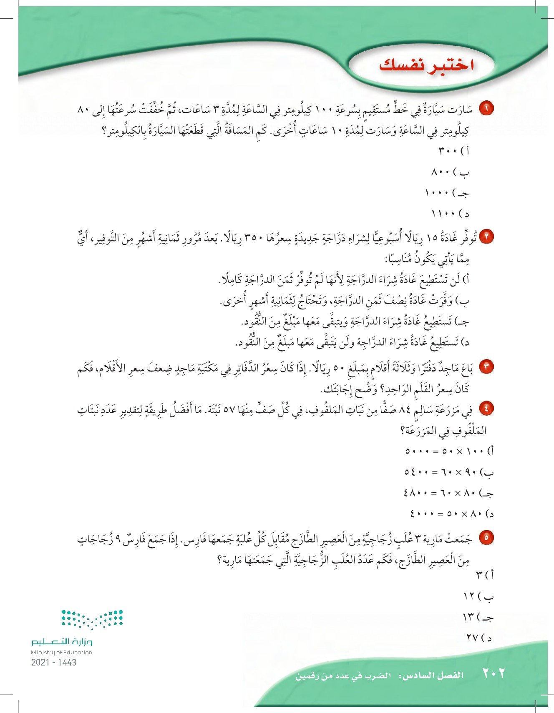

Slide 61
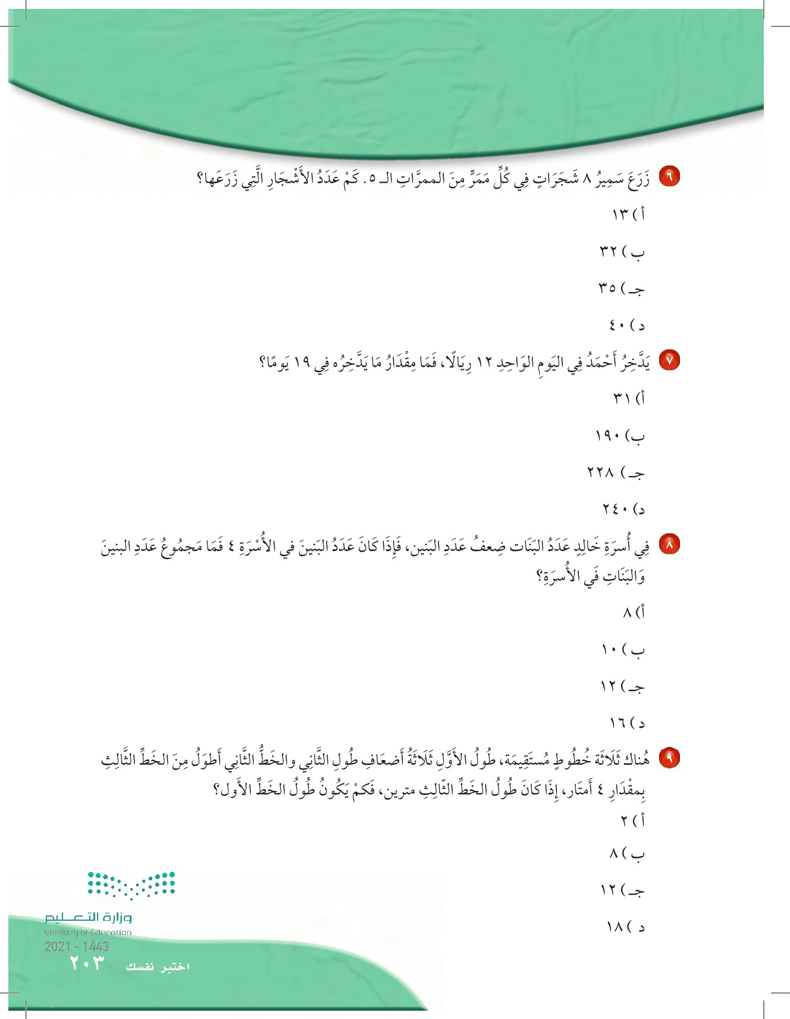

Slide 63
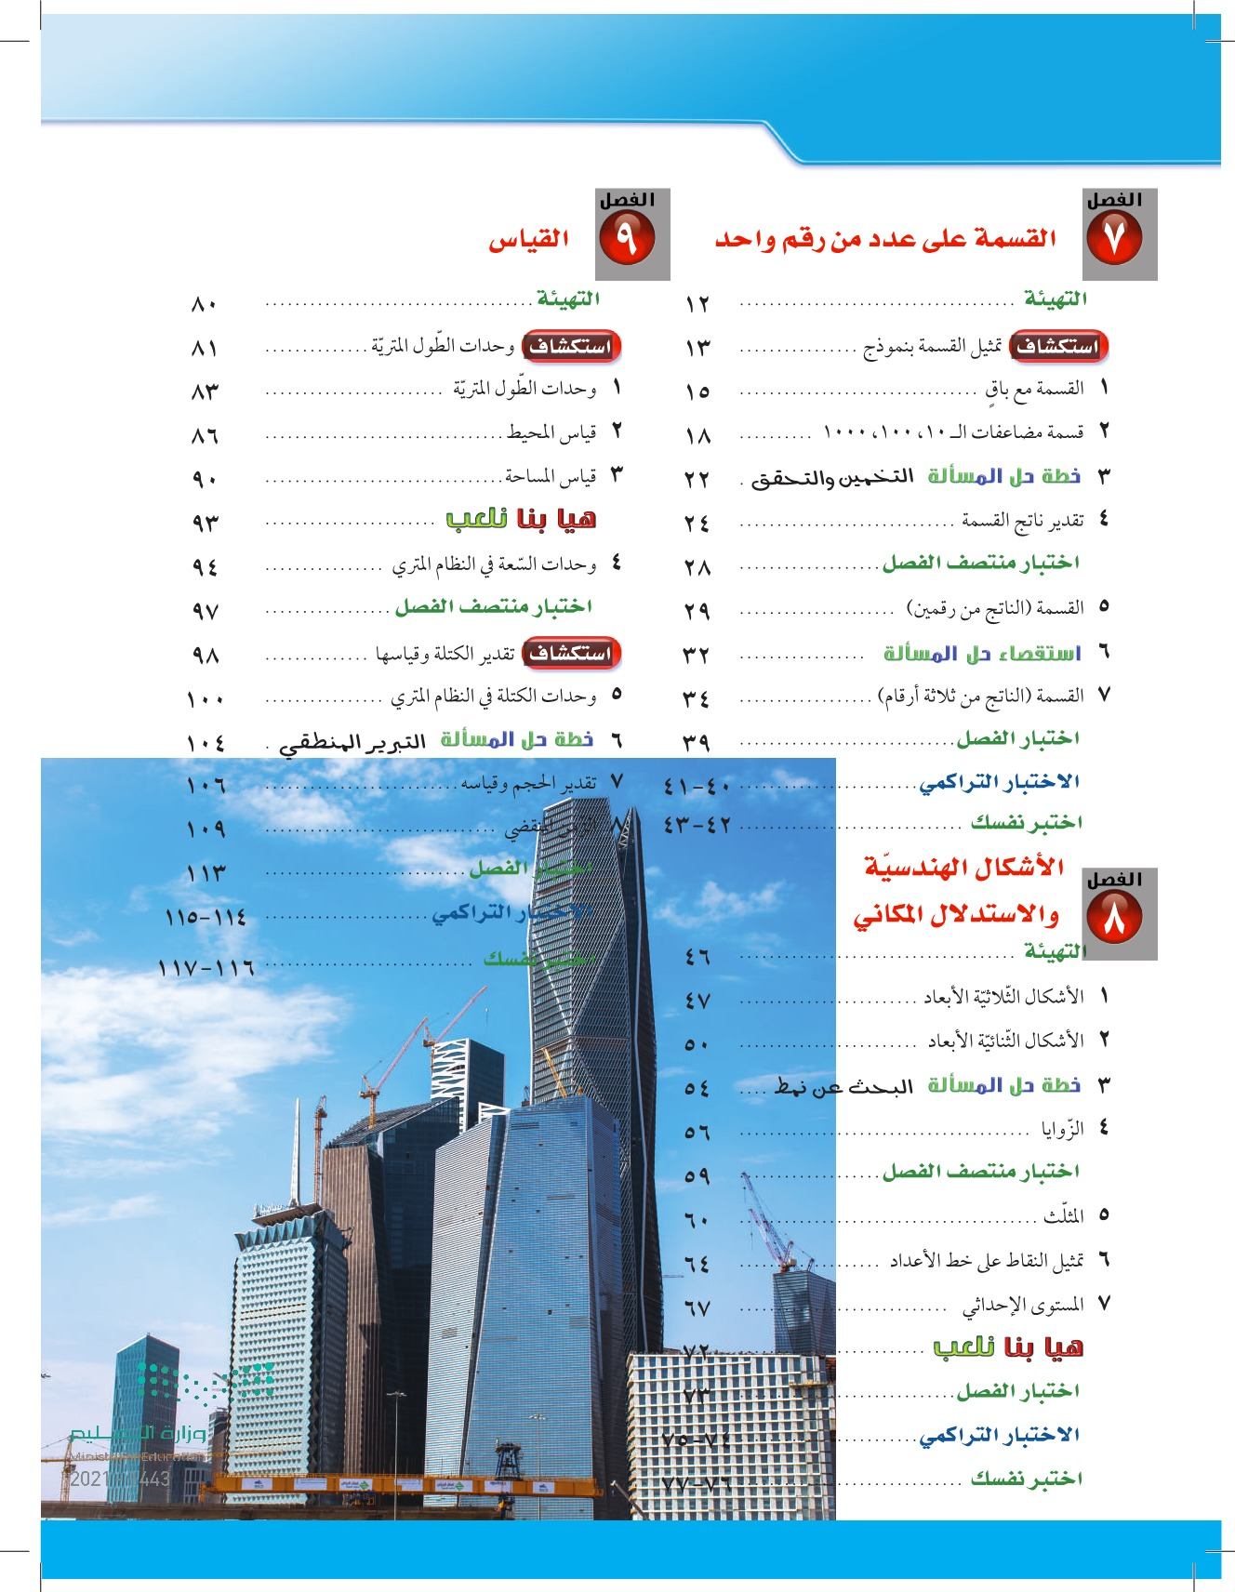

Slide 65
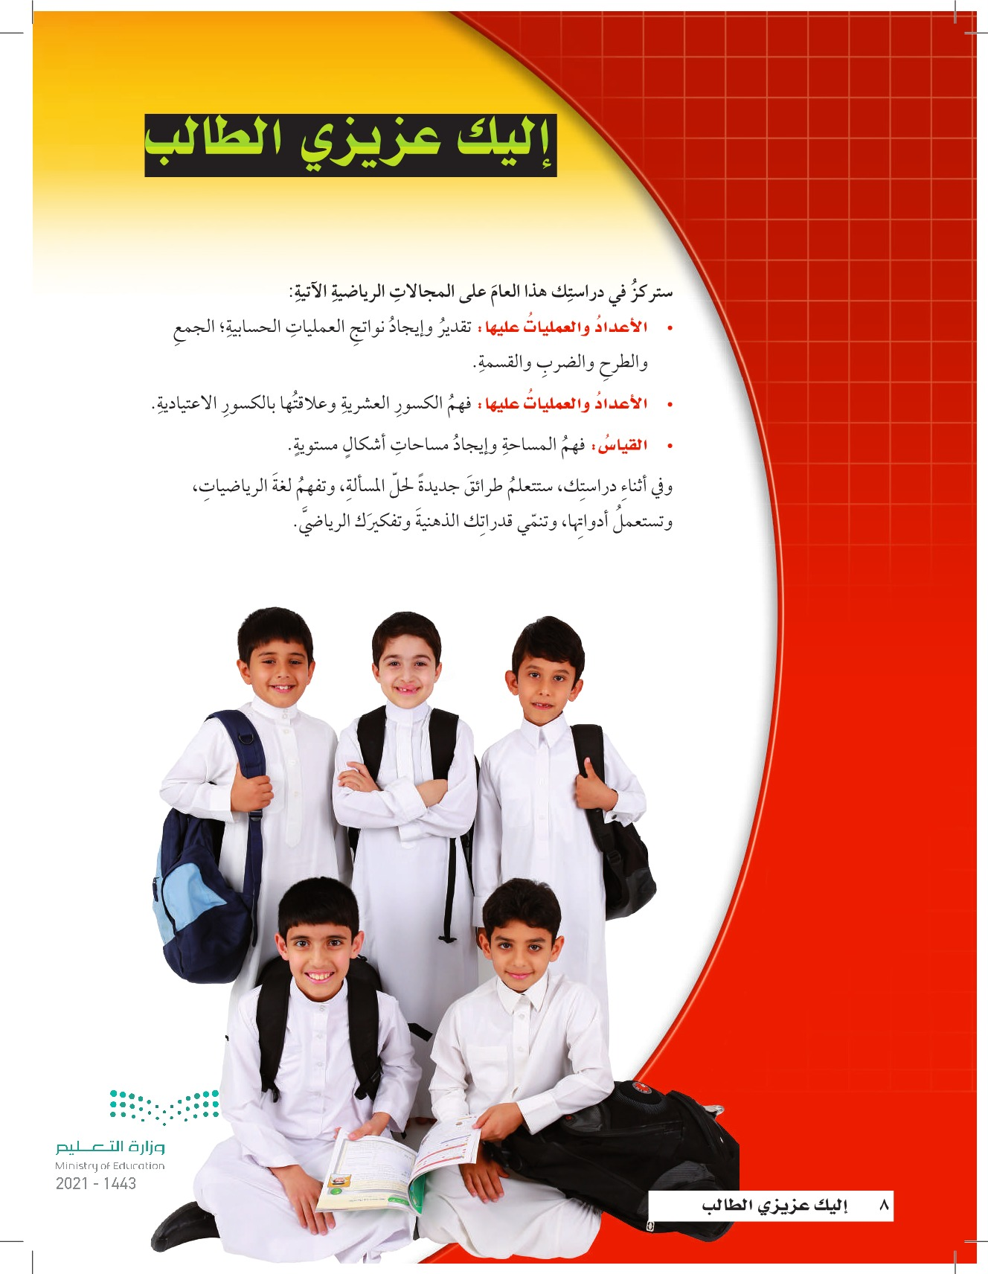

Slide 67
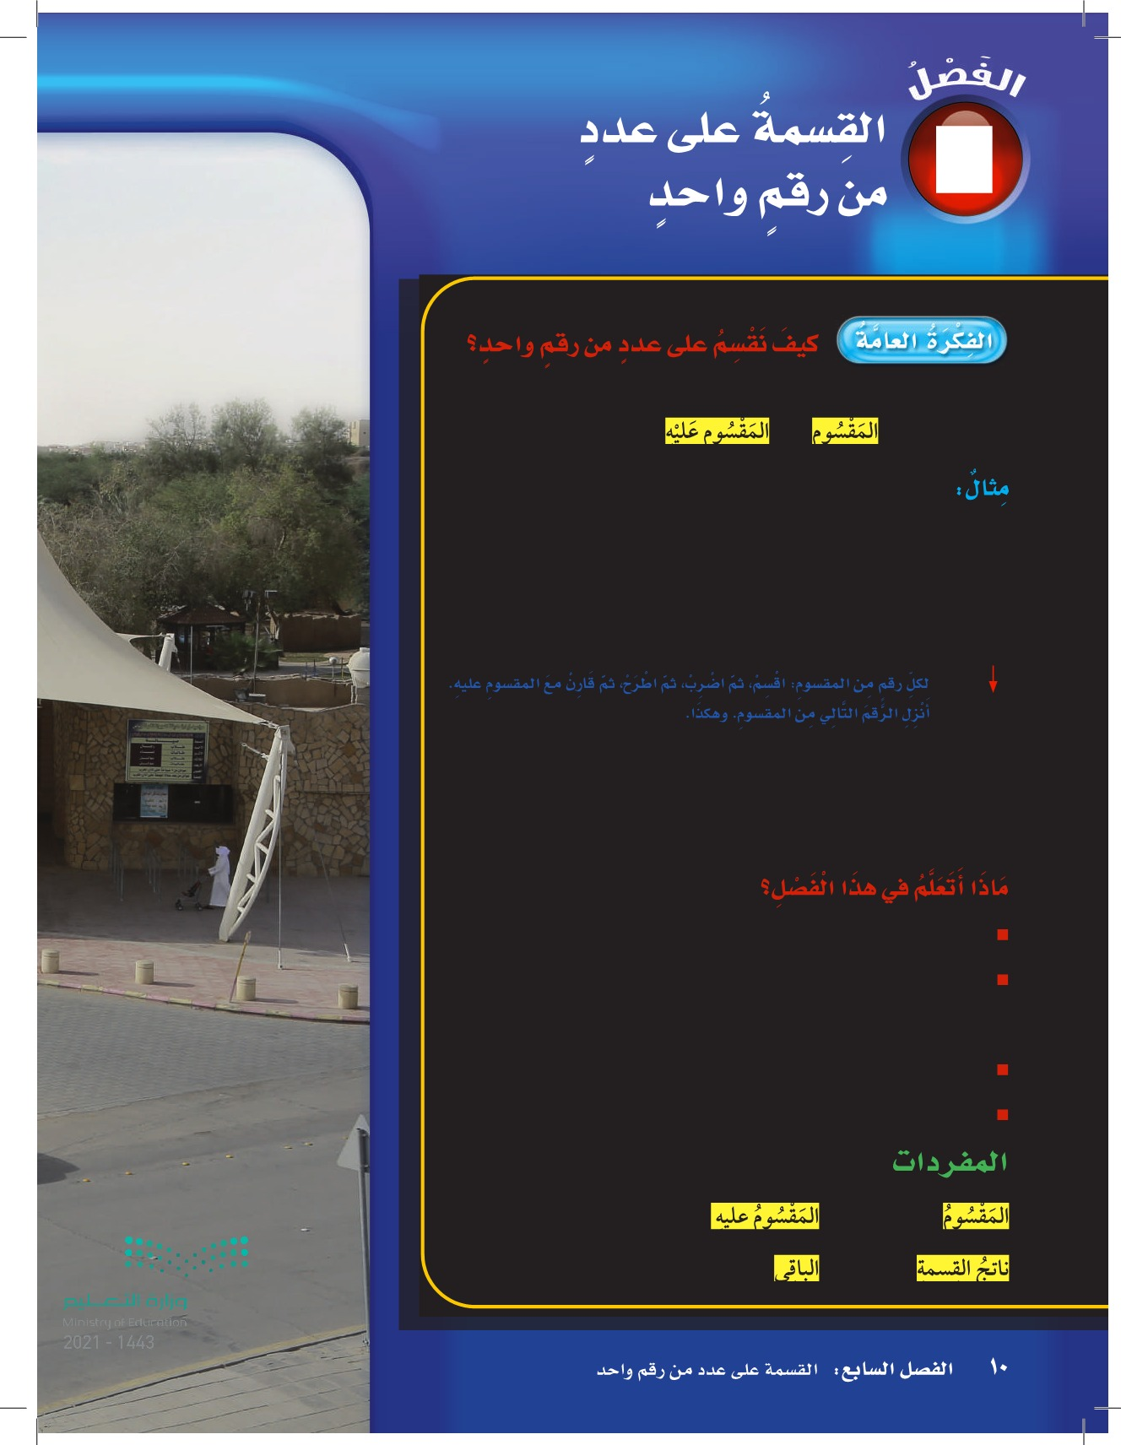

Slide 68
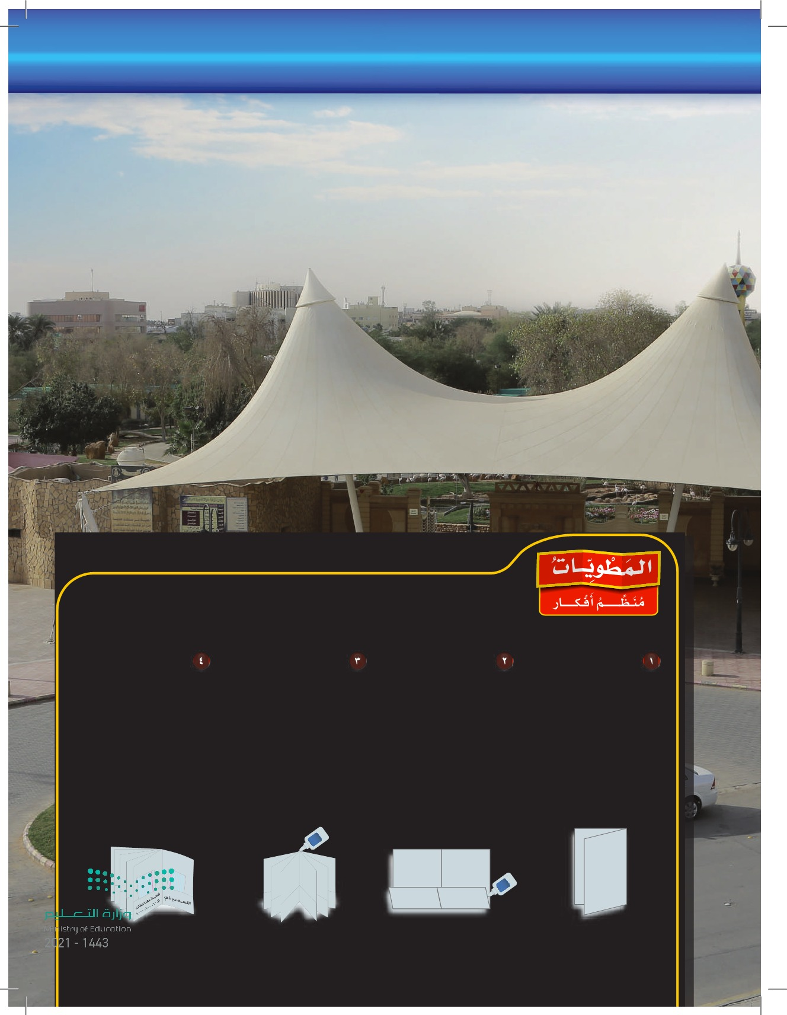

Slide 99
